Slide 1


SENTENCIAS Y RESOLUCIONES EN MATERIA DE RESPONSABILIDADES
ADMINISTRATIVAS
Dr. Arturo Lara Martínez
Magistrado Titular de la Sala Especializada

Slide 2

Ordinariamente, el Tribunal conocía de los juicios de nulidad interpuestos en contra de las resoluciones de responsabilidad administrativas emitidas por los Ayuntamientos, Órganos Internos de Control, la Secretaría de Transparencia, entre otros.
COMPETENCIA DE LA SALA ESPECIALIZADA

Slide 3
  Conocer en vía de proceso administrativo de las resoluciones emitidas al amparo de la abrogada Ley de Responsabilidades de los Servidores Públicos;
  Conocer en vía de proceso administrativo de las resoluciones suscritas por los Órganos Internos de Control o la STyRC bajo en nuevo régimen de responsabilidades administrativas y;
  Imponer sanciones por la comisión de faltas administrativas graves y faltas de particulares vinculados con hechos de corrupción.
COMPETENCIA
En materia de responsabilidades administrativas
a) Las que se dicten en materia administrativa sobre interpretación y cumplimiento de contratos de obras públicas, adquisiciones, arrendamientos y servicios celebrados por las dependencias y entidades de la Administración Pública Estatal;
b) Los procedimientos de responsabilidad patrimonial; y
c) De las resoluciones definitivas que impongan sanciones administrativas a los servidores públicos en términos de la Ley de Responsabilidades aplicable, así como contra las que decidan los recursos administrativos previstos en dicho ordenamiento.
De manera general, la Sala Especializada es la competente para conocer de los procedimientos, resoluciones definitivas o actos administrativos, siguientes (art.8, LOTJA):

Slide 4
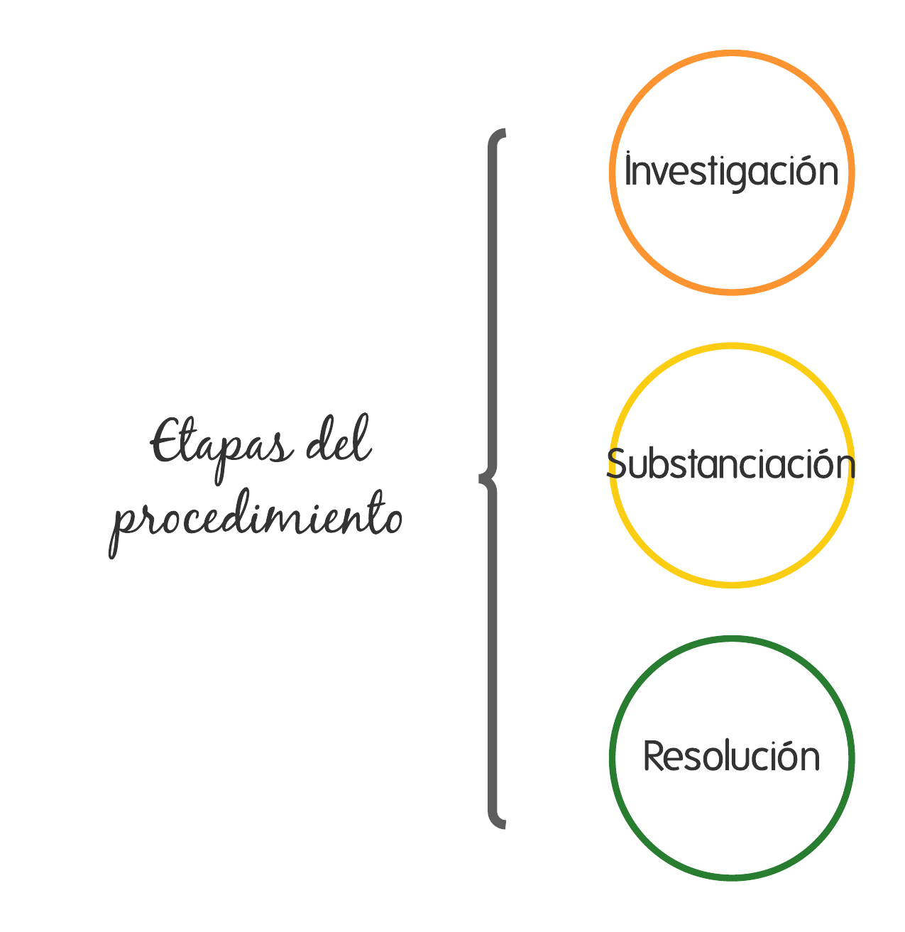
PROCEDIMIENTO DE RESPONSABILIDAD ADMINISTRATIVA

Slide 5
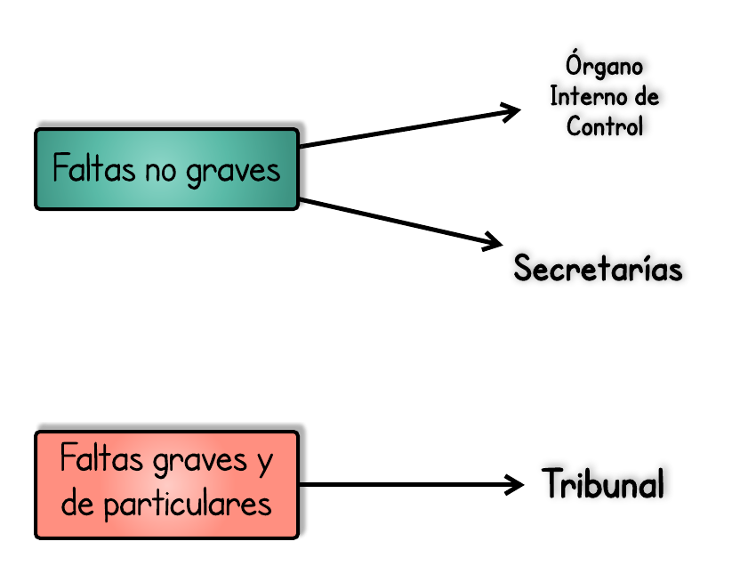
AUTORIDADES RESOLUTORAS

Slide 6
Etapas esenciales de la substanciación del Procedimiento de Responsabilidad Administrativa
Faltas no graves
Investigación
Admisión del Informe de Presunta Responsabilidad Administrativa;
Substanciación
Emplazamiento y citación a Audiencia Inicial
Resolución
Desahogo Audiencia Inicial
Acuerdo de admisión de pruebas
Acuerdo de cierre de instrucción
Dictado de resolución
Desahogo de pruebas
Inicio oficioso, recepción de queja o denuncia, o recepción de resultados de Auditorías;
Diligencias propias de la actividad de investigación;
Calificación de la falta; y
Diligencias para mejor proveer;

Slide 7
Etapas del Procedimiento de Responsabilidad Administrativa Faltas graves
Artículo 208 LGRA
(Substanciación)
Artículo 209 LGRA
(Fase de Resolución)
Recepción
Posibilidad de reclasificación
Admisión del IPRA – Requerimiento en su caso
Admisión y desahogo de pruebas
Emplazamiento del P.R.
Alegatos
Desahogo de audiencia
Diligencias para mejor proveer
Cierre de instrucción
Resolución

Slide 8
Diligencias para mejor proveer
Artículo 142. Las autoridades resolutoras del asunto podrán ordenar la realización de diligencias para mejor proveer, sin que por ello se entienda abierta de nuevo la investigación, disponiendo la práctica o ampliación de cualquier diligencia probatoria, siempre que resulte pertinente para el conocimiento de los hechos relacionados con la existencia de la falta administrativa y la responsabilidad de quien la hubiera cometido.
Con las pruebas que se alleguen al procedimiento derivadas de diligencias para mejor proveer se dará vista a las partes por el término de tres días para que manifiesten lo que a su derecho convenga, pudiendo ser objetadas en cuanto a su alcance y valor probatorio en la vía incidental.
Las diligencias para mejor proveer, vuelven a aparecer a cargo del sustanciador,
en los artículos 208, fr. IX (faltas no graves); y en el 209, fr. III (faltas graves).

Slide 9
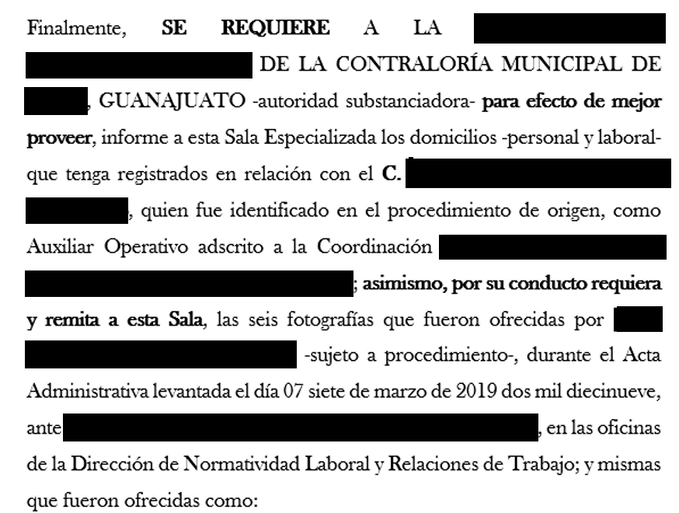
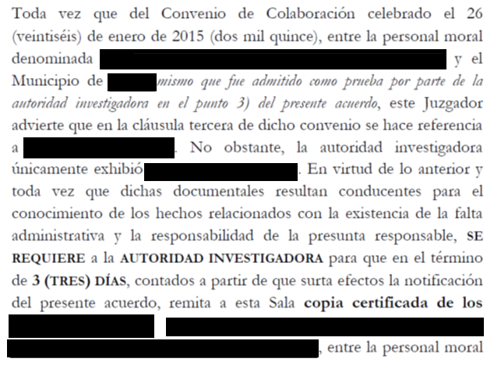
Diligencias para mejor proveer

Slide 10
SENTENCIAS
REQUISITOS DE LAS SENTENCIAS 205 y 207 LGRA
FORMALES O EXTERNOS
Son las exigencias que establecen las leyes sobre la forma que debe revestir la sentencia.
  Ser clara
  Precisa
  Utilizar lenguaje sencillo y claro
  Evitar transcripciones innecesarias
SUSTANCIALES O INTERNOS
Conciernen ya no al documento si no al acto mismo de la sentencia.
  Congruente con las promociones de las partes, resolviendo lo que en ellas hubieren pedido
  Exhaustivas

Slide 11
CONTENIDO DE SENTENCIAS
ARTÍCULO 207 LGRA
Lugar, fecha y Autoridad resolutora correspondiente;
Los motivos y fundamentos que sostengan la competencia de la Autoridad resolutora;
Los antecedentes del caso;
La fijación clara y precisa de los hechos controvertidos por las partes;
El relativo a la existencia o inexistencia de los hechos que la ley señale como Falta administrativa grave o Falta de particulares y, en su caso, la responsabilidad plena del servidor público o particular vinculado con dichas faltas. Cuando derivado del conocimiento del asunto, la Autoridad resolutora advierta la probable comisión de Faltas administrativas, imputables a otra u otras personas, podrá ordenar en su fallo que las autoridades investigadoras inicien la investigación correspondiente;
Las consideraciones lógico jurídicas que sirven de sustento para la emisión de la resolución. En el caso de que se hayan ocasionado daños y perjuicios a la Hacienda Pública Federal, local o municipal o al patrimonio de los entes públicos, se deberá señalar la existencia de la relación de causalidad entre la conducta calificada como Falta administrativa grave o Falta de particulares y la lesión producida; la valoración del daño o perjuicio causado; así como la determinación del monto de la indemnización, explicitando los criterios utilizados para su cuantificación;
La valoración de las pruebas admitidas y desahogadas;
La determinación de la sanción para el servidor público que haya sido declarado plenamente responsable o particular vinculado en la comisión de la Falta administrativa grave;
La existencia o inexistencia que en términos de esta Ley constituyen Faltas administrativas, y
Los puntos resolutivos, donde deberá precisarse la forma en que deberá cumplirse la resolución.
En faltas graves, la emisión de la resolución es 30 días hábiles después de cerrada la instrucción del procedimiento, plazo que podrá ampliarse por otros 30 días hábiles más cuando la complejidad del asunto lo requiera.

Slide 12
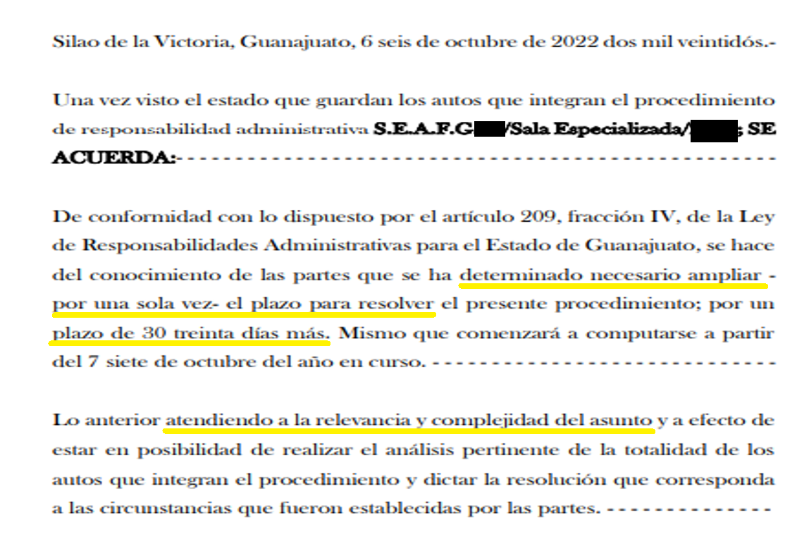

Slide 13
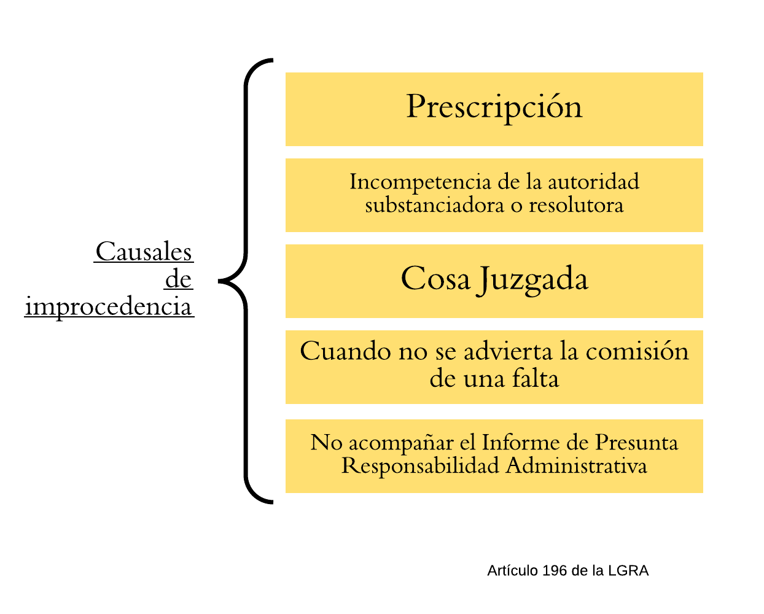
Artículo
196
LGRA

Slide 14
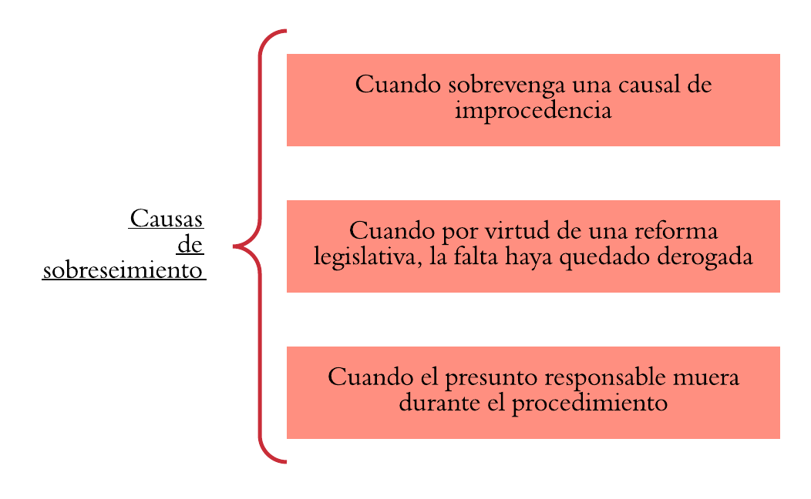
Artículo
197
LGRA

Slide 15
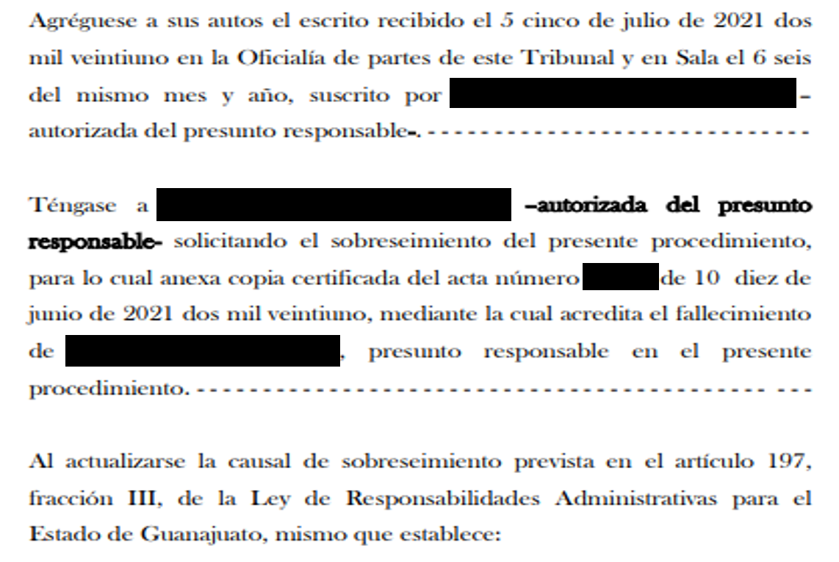




Slide 16
SANCIONES A SERVIDORES PÚBLICOS
FALTAS GRAVES
FALTAS NO GRAVES
  Suspensión
  Destitución
  Sanción económica
  Inhabilitación temporal
  Indemnización cuando se generen daños y perjuicios
  Amonestación
  Suspensión
  Destitución
  Inhabilitación temporal
  Se puede imponer más de una, si son compatibles y la gravedad de la falta así lo amerite.
  La suspensión puede ser de 1-3. días naturales.
  La inhabilitación de3 meses a 1 año.
  Se puede imponer más de una, si son compatibles y la gravedad de la falta así lo amerite.
  La suspensión puede ser de 30-90 días naturales
  La inhabilitación:
    1-10 años si la afectación no excede de 200 UMAS diarias
    10-20 años si excede ese límite
    3 meses a 1 año si no hay daño
  *Las sanciones previstas en la legislación estatal se encuentran homologadas con las de la Ley General (artículos 75, 78 y 79)

Slide 17
SANCIONES A particulares
Personas físicas
Personas morales
  Sanción económica
  Inhabilitación temporal para participar en adquisiciones, arrendamientos, obra pública, entre otras, de 3 meses a 8 años.
  Indemnización por perjuicios ocasionados a la hacienda pública.
  Sanción económica
  Inhabilitación temporal para participar en adquisiciones, arrendamientos, obra pública, entre otras, de 3 meses a 10 años.
  Suspensión de Actividades.
  Disolución de la sociedad.
  Indemnización por perjuicios ocasionados a la hacienda pública.
  Se podrá imponer más de una, si son compatibles y la gravedad de la falta así lo amerita.
  La suspensión de actividades y disolución se puede imponer:
  Si existe un beneficio económico y sus órganos de administración, vigilancia o socios hayan participado;
  Si la sociedad es utilizada sistemáticamente para la comisión faltas administrativas.
  *Las sanciones previstas en la legislación estatal se encuentran homologadas con las de la Ley General (artículo 81)

Slide 18
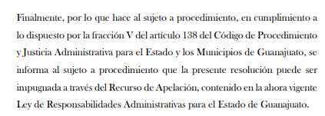
Otros requisitos de la sentencia:
SEÑALAR MEDIOS DE IMPUGNACIÓN APLICABLES:

Slide 19
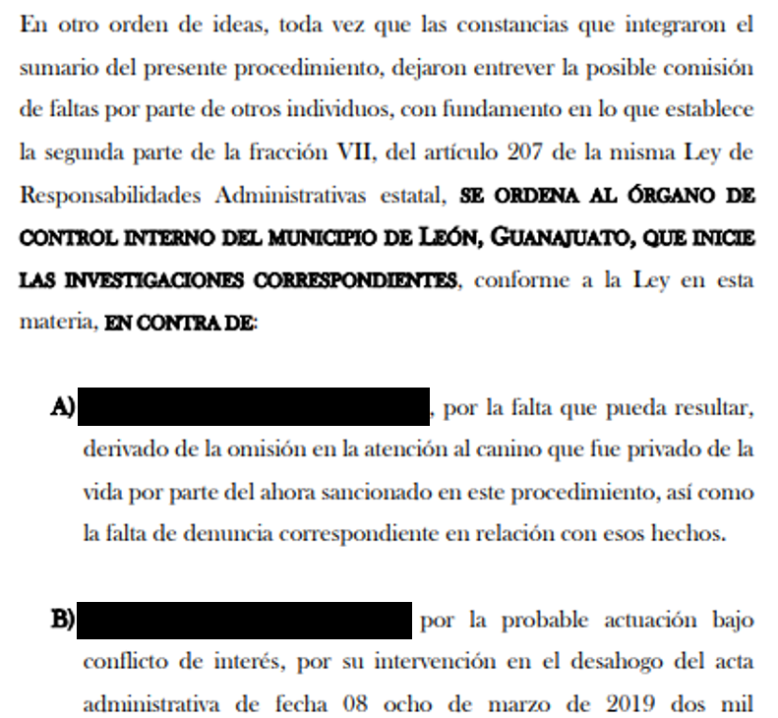
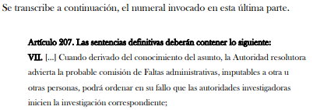
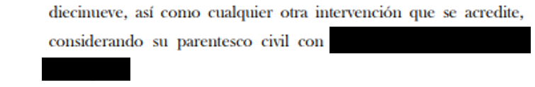
Otros requisitos de la sentencia:
POSIBILIDAD DE ACCIONES COLATERALES

Slide 20
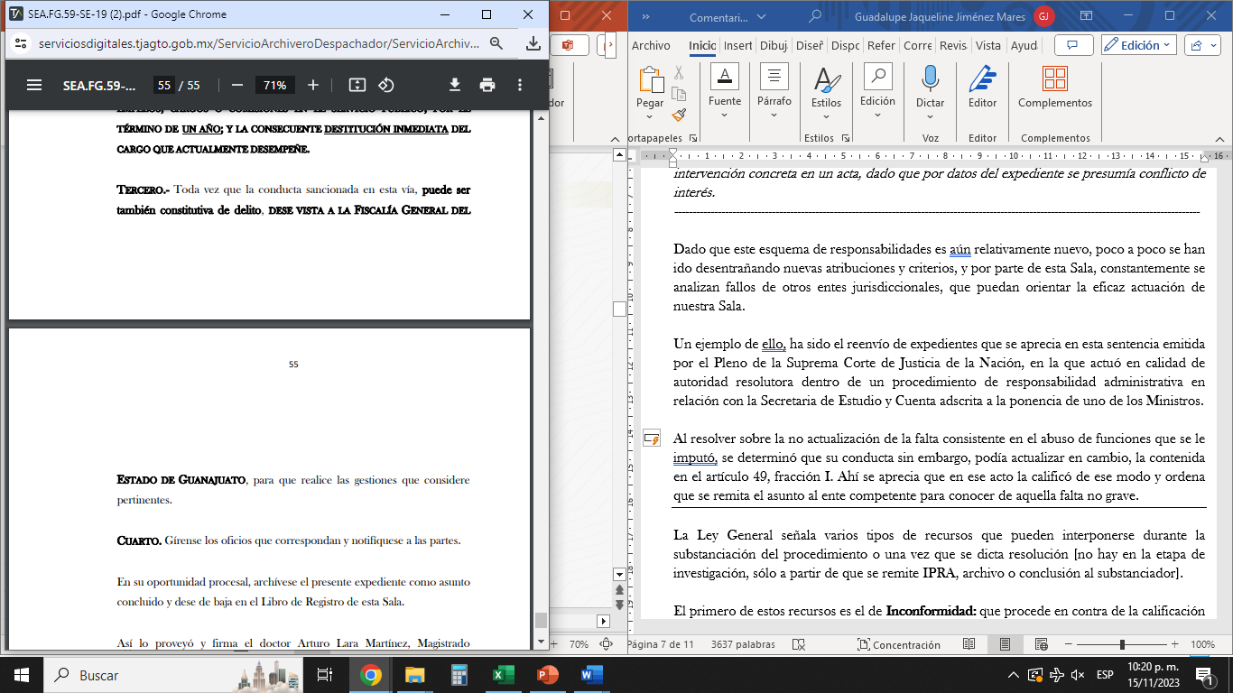
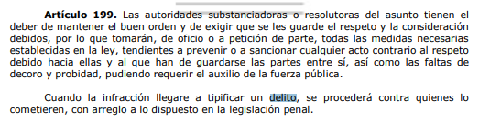
Otros requisitos de la sentencia:
POSIBILIDAD DE ACCIONES COLATERALES

Slide 21
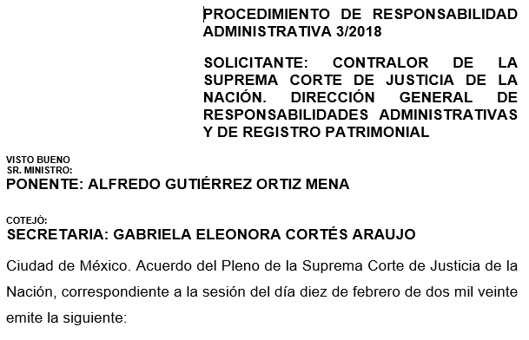
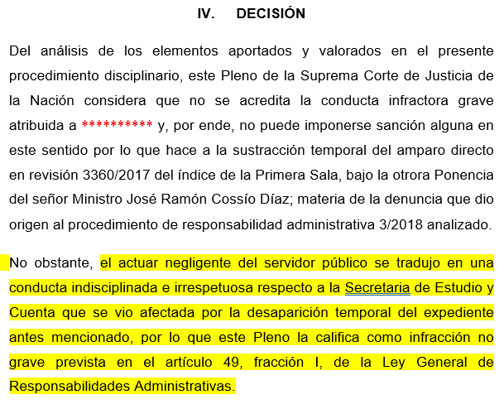
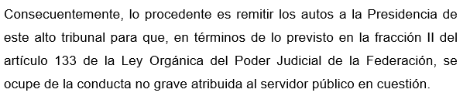
Reenvío de expediente en sentencia. por falta no grave

Slide 22
RECURSOS
RECURSOS
Contra la calificación de la falta y el acuerdo de conclusión.
La interposición del recurso tiene efecto suspensivo (no se inicia el PRA hasta que se resuelva) y;
Se presenta ante la Autoridad Investigadora y lo resuelve la Sala Especializada.
Por el denunciante.
INCONFORMIDAD
102 LGRA
RESPONSABILIDADES ADMINISTRATIVAS. EL DENUNCIANTE PUEDE IMPUGNAR EL ACUERDO DE CONCLUSIÓN Y ARCHIVO DEL EXPEDIENTE, MEDIANTE EL RECURSO DE INCONFORMIDAD. Registro digital: 2026084

Slide 23
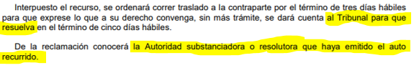
REVOCACIÓN
210-212 LGRA
Se interpone por los SP que resulten responsables por faltas administrativas no graves.
Se interpone dentro de los 15 días hábiles siguientes a la notificación.
Ante la autoridad emisora de la resolución.
La resolución de este recurso será impugnable vía juicio contencioso administrativo.
NO ES OPTATIVO.
CONTRADICCIÓN DE CRITERIOS 149/2023. RESUELTA POR LA SEGUNDA SALA EL 11 DE OCTUBRE DE 2023
Contra de las resoluciones de las autoridades substanciadoras o resolutoras que admitan, desechen o tengan por no presentado el Informe de Presunta Responsabilidad Administrativa, la contestación o alguna prueba; las que decreten o nieguen el sobreseimiento del procedimiento de responsabilidad administrativa antes del cierre de instrucción; y aquéllas que admitan o rechacen la intervención del tercero interesado.
Se interpone dentro de los 5 días hábiles siguientes a la notificación. No admite recurso alguno.
RECLAMACIÓN
213 y 214 LGRA
CONFLICTO COMPETENCIAL 37/2019.
CORRESPONDE A LA AUTORIDAD SUBSTANCIADORA O RESOLUTORA QUE EMITIÓ EL ACUERDO

Slide 24
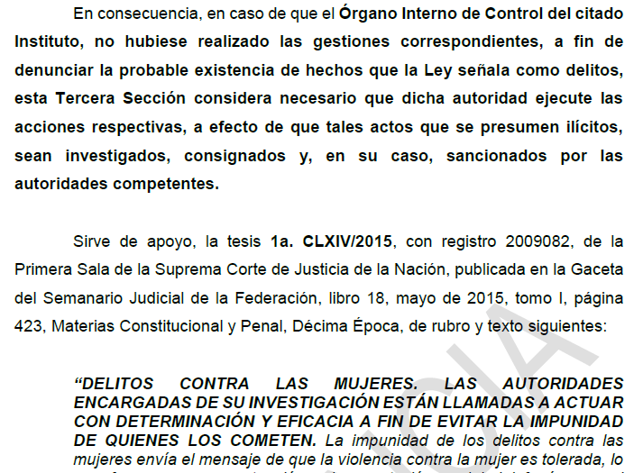
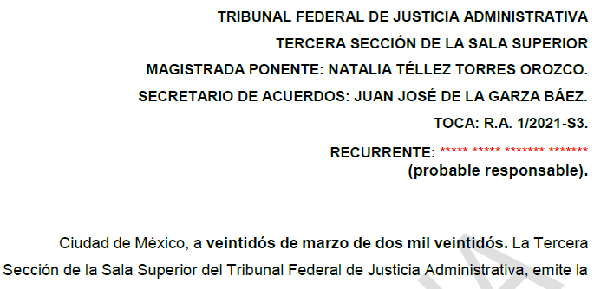
Contra las resoluciones que determinen imponer sanciones por la comisión de faltas administrativas graves o faltas de particulares.
Se promoverá mediante escrito ante el Tribunal que emitió la resolución, dentro de los quince días hábiles siguientes a aquél en que surta sus efectos la notificación de la resolución que se recurre.
Podrán ser impugnadas por los responsables o por los terceros.
Se añadió la posibilidad de que recurra el investigador cuando se determinó una no responsabilidad.
APELACIÓN
215-219 LGRA
RESPONSABILIDADES ADMINISTRATIVAS. LA AUTORIDAD INVESTIGADORA SE ENCUENTRA LEGITIMADA PARA INTERPONER EL RECURSO DE APELACIÓN PREVISTO Y REGULADO EN LOS ARTÍCULOS 215 A 219 DE LA LEY GENERAL DE RESPONSABILIDADES ADMINISTRATIVAS.
Registro: 2025579

Slide 25
Contra de las resoluciones definitivas del TFJA
Se promoverá mediante escrito ante el Tribunal que emitió la resolución dentro de los diez días hábiles siguientes a aquél en que surta sus efectos la notificación respectiva.
La tramitación del recurso de revisión se sujetará a lo establecido en la Ley de Amparo, Reglamentaria de los Artículos 103 y 107 de la Constitución Política de los Estados Unidos Mexicanos, para la substanciación de la revisión en amparo indirecto.
En contra de la resolución dictada por el Tribunal Colegiado de Circuito no procederá juicio ni recurso alguno.
Podrán ser impugnadas por la Secretaría de la Función Pública, los Órganos internos de control de los entes públicos federales o la Auditoría Superior de la Federación.
REVISIÓN CONTENCIOSA ADMINISTRATIVA. LA REGULADA POR EL LEGISLADOR LOCAL EN LOS ARTÍCULOS 220 Y 221 DE LA LEY DE RESPONSABILIDADES ADMINISTRATIVAS PARA EL ESTADO DE GUANAJUATO, QUE DOTA DE COMPETENCIA A LOS TRIBUNALES COLEGIADOS DE CIRCUITO PARA RESOLVERLA, CONSTITUYE UNA INVASIÓN DE ESFERAS Y, POR ENDE, DEBE DESECHARSE. 2022382
REVISIÓN
220 y 221 LGRA

Slide 26
Sentencias en materia de Responsabilidad Administrativa.
Perspectiva de género

Slide 27
JUZGAR CON PERSPECTIVA DE GÉNERO
“las personas juzgadoras no sólo deben emplear la perspectiva de género en casos en donde la parte promovente del juicio o controversia sea una mujer, sino que este método debe utilizarse en todos aquellos asuntos que den cuenta de la existencia de relaciones asimétricas de poder, violencia, vulnerabilidad, o bien, de contextos de desigualdad estructural basados en el sexo, el género o las preferencias u orientaciones sexuales de las personas. Por tanto, es válido emplear la perspectiva de género sin que el examen respectivo, necesariamente, deba reportar un beneficio hacia la mujer.”
Tesis: II.4o.P.38 P (10a.)
JUZGAR CON PERSPECTIVA DE GÉNERO. PARA EMPLEAR ESTE MÉTODO NO ES INDISPENSABLE QUE LA PARTE INTERESADA EN LA CONTROVERSIA SEA UNA MUJER, NI QUE DEBA GENERARLE UN BENEFICIO.

Slide 28
JUZGAR CON PERSPECTIVA DE GÉNERO
El juzgador debe tomar en cuenta lo siguiente:
i) Identificar situaciones de poder que den cuenta de un desequilibrio entre las partes;
ii) Cuestionar los hechos y valorar las pruebas desechando cualquier estereotipo o prejuicio, a fin de visualizar las situaciones de desventaja;
iii) En caso de que el material probatorio no sea suficiente para aclarar la situación de violencia, vulnerabilidad o discriminación, ordenar las pruebas necesarias para visibilizarlas;
iv) De detectarse la situación de desventaja, cuestionar la neutralidad del derecho aplicable, así como evaluar el impacto diferenciado de la solución;
v) Aplicar los estándares de derechos humanos de todas las personas involucradas, especialmente de los niños y niñas; y,
vi) Se evite el uso del lenguaje basado en estereotipos o prejuicios.
Tesis: 1a./J. 22/2016 (10a.)
ACCESO A LA JUSTICIA EN CONDICIONES DE IGUALDAD. ELEMENTOS PARA JUZGAR CON PERSPECTIVA DE GÉNERO.

Slide 29
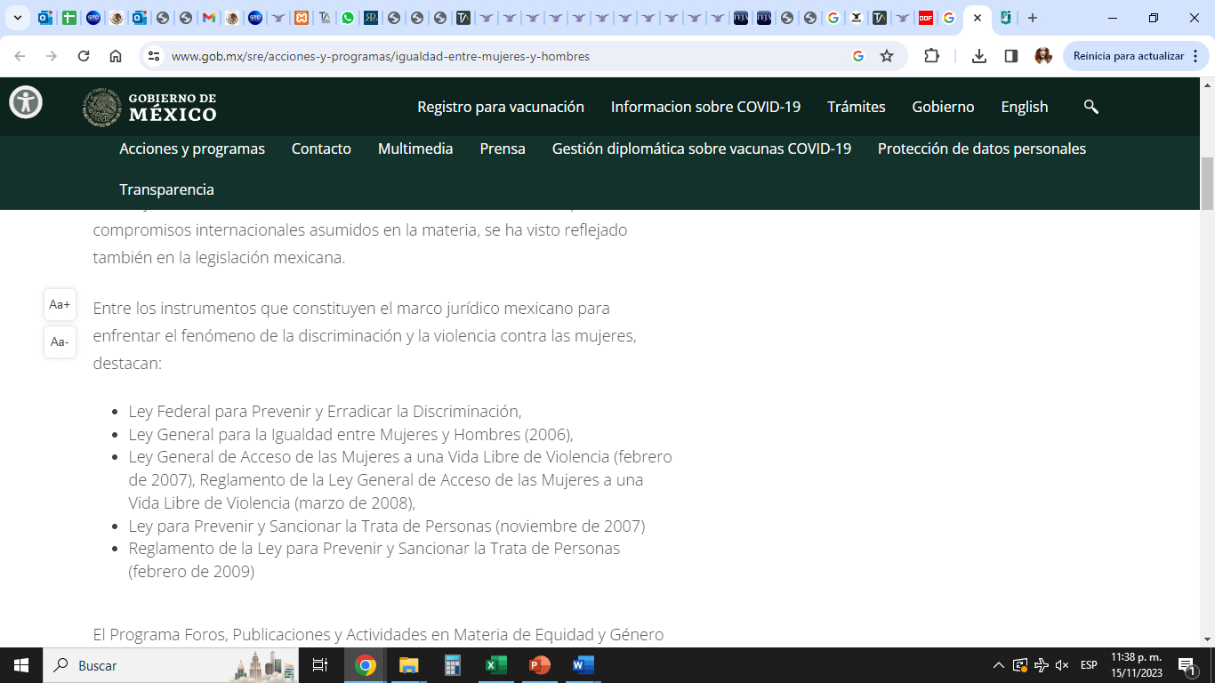
criterios

Slide 30
criterios
IMPARTICIÓN DE JUSTICIA CON PERSPECTIVA DE GÉNERO. DEBE APLICARSE ESTE MÉTODO ANALÍTICO EN TODOS LOS CASOS QUE INVOLUCREN RELACIONES ASIMÉTRICAS, PREJUICIOS Y PATRONES ESTEREOTÍPICOS, INDEPENDIENTEMENTE DEL GÉNERO DE LAS PERSONAS INVOLUCRADAS. Registro digital 2008545
JUZGAR CON PERSPECTIVA DE GÉNERO. PARA EMPLEAR ESTE MÉTODO NO ES INDISPENSABLE QUE LA PARTE INTERESADA EN LA CONTROVERSIA SEA UNA MUJER, NI QUE DEBA GENERARLE UN BENEFICIO. Registro digital 2025120
ESTEREOTIPOS DE GÉNERO. COMO PARTE DE LA METODOLOGÍA DE JUZGAR CON PERSPECTIVA DE GÉNERO, AL ESTABLECER LOS HECHOS Y VALORAR LAS PRUEBAS EN UN ASUNTO, LA AUTORIDAD JURISDICCIONAL DEBE PROCURAR EL DESECHAMIENTO DE CUALQUIERA QUE IMPIDA EL PLENO Y EFECTIVO EJERCICIO DEL DERECHO A LA IGUALDAD. Registro digital: 2016733
MEDIDAS DE PROTECCIÓN PREVISTAS EN LA LEY PARA LA PROTECCIÓN DE PERSONAS DEFENSORAS DE DERECHOS HUMANOS Y PERIODISTAS. SU DISMINUCIÓN DEBE ANALIZARSE CON PERSPECTIVA DE GÉNERO Y CON ENFOQUE INTERSECCIONAL. Registro digital: 2027579

Slide 31
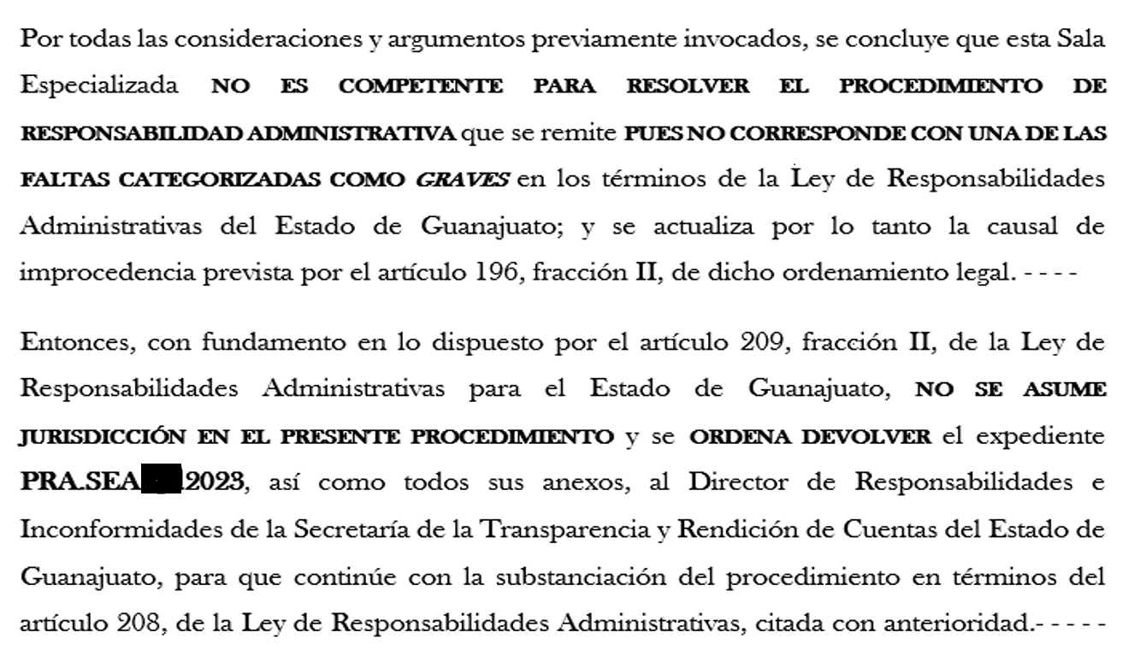
ACOSO U HOSTIGAMIENTO SEXUAL Y/O LABORAL
CONDUCTA ≠ FALTA

Slide 32
ARGUMENTOS QUE SUSTENTAN INCOMPETENCIA
Las que derivan de la interpretación literal de la Ley.
La reforma constitucional publicada el 27 de mayo de 2015 modificó la denominación del Título Cuarto:
“De las Responsabilidades de los Servidores Públicos, Particulares Vinculados con Faltas Administrativas Graves o Hechos de Corrupción, y Patrimonial del Estado.”
  “Faltas administrativas” y “Hechos de corrupción” son tratados como sinónimos, por el uso de ese conectivo “o”.

Slide 33
ARGUMENTOS QUE SUSTENTAN INCOMPETENCIA
Por la esencia de “Combate a la Corrupción” de la Ley
  La génesis de las faltas graves es la intención del combate a la corrupción,
  La fragmentación entre faltas graves y no graves atiende a los fines del SNA.
  Las denominadas “faltas graves” coinciden con la denominación de algunos tipos penales.
  Distribución de competencias. Intención del constituyente para que de las faltas “graves”, quienes ahora tuvieran la atribución para sancionar no fueran los mismos entes que instauraron y sustanciaron el procedimiento; precisamente por el tema de fondo que conllevan (corrupción).
  Las conductas de acoso y hostigamiento sexual, se identifican más con principios y con los Códigos de Ética; que con actos de corrupción..

Slide 34
ARGUMENTOS QUE SUSTENTAN INCOMPETENCIA
SITUACIÓN ESPECIAL
  La falta grave de “abuso de funciones” contempla conductas contenidas en un numeral de la Ley General de Acceso de las Mujeres a una Vida de Libre de Violencia:
        Artículo 57. Incurrirá en abuso de funciones […] así como cuando realiza por sí o a través de un tercero, alguna de las conductas descritas en el artículo 20 Ter, de la Ley General de Acceso de las Mujeres a una Vida Libre de Violencia.

Slide 35
ARGUMENTOS QUE SUSTENTAN INCOMPETENCIA
INICIATIVA DE REFORMA A LA LGRA
La “Minuta Proyecto de Decreto por el que se adicionan diversas disposiciones de la Ley General de Responsabilidades Administrativas” número CD-LXV-II-2P-234, aprobada por la Cámara de Diputados del Congreso de la Unión el pasado 8 de marzo de 2023 y pendiente de estudio y aprobación por parte de la Cámara Revisora; en la cual se propuso adicionar al catálogo de faltas graves, precisamente el hostigamiento y acoso sexual.
De ahí que, si actualmente se busca adicionar aquellos supuestos al catálogo de faltas graves de esa Ley, debe entenderse entonces que ciertamente a la fecha no están comprendidos en ese apartado.

Slide 36
¿En qué consiste la INICIATIVA?
Propone adicionar los artículos 64 Quáter y 64 Quinquies y una fracción V al artículo 123 de la Ley General de Responsabilidades Administrativas, para quedar como sigue:
  Artículo 64 Quáter. Comete hostigamiento sexual el servidor público que asedie reiteradamente con fines lascivos a personas de cualquier sexo valiéndose de las atribuciones o facultades de su empleo, cargo o comisión.
  Artículo 64 Quinquies. Incurrirá en acoso sexual el servidor público que ejerza violencia de connotación lasciva expresada en conductas verbales, físicas o digitales, valiéndose de las atribuciones o facultades de su empleo, cargo o comisión.
  Artículo 123. Las autoridades investigadoras podrán solicitar a la autoridad substanciadora o
  resolutora, que decrete aquellas medidas cautelares que:
  I. a III ....
  IV. Eviten un daño irreparable a la Hacienda Pública Federal, o de las entidades federativas, municipios, alcaldías, o al patrimonio de los entes públicos, y V. Garanticen, con un enfoque de derechos humanos y con perspectiva de género, la protección de la persona denunciante o de quien haya sido perjudicado por la acción u omisión de la la conducta denunciada.

Slide 37
ACCIONES DE INCONSTITUCIONALIDAD
ACCIÓN DE INCONSTITUCIONALIDAD 115/2017. Declaró la invalidez de algunos artículos de la LRA de Aguascalientes.
ACCIONES DE INCONSTITUCIONALIDAD 127/2021 Y SU ACUMULADA 131/2021. Invalidó un supuesto de falta grave adicionado a la LRA de Baja California Sur.

Slide 38
CUESTIÓN A CONSIDERAR
SANCIÓN DE FALTA GRAVE Y NO GRAVE. No podría ser mayor a la inhabilitación por 1 año.
SANCIONES APLICABLES
FALTA NO GRAVE | FALTA GRAVE
Amonestación pública o privada; Suspensión del empleo, cargo o comisión (1 a 30 días); Destitución de su empleo, cargo o comisión, y Inhabilitación temporal para desempeñar empleos, cargos o comisiones en el servicio público y para participar en adquisiciones, arrendamientos, servicios u obras públicas (3 meses a 1 año). | I. Suspensión del empleo, cargo o comisión (30 a 90 días); II. Destitución del empleo, cargo o comisión; III. Sanción económica, y IV. Inhabilitación temporal para desempeñar empleos, cargos o comisiones en el servicio público y para participar en adquisiciones, arrendamientos, servicios u obras públicas: *De 1 a 10 años si el monto de la afectación no excede de 200 UMAs; *De 10 a 20 años si la afectación excede ese monto; y *De no haber daño o perjuicio, ni lucro; de 3 meses a 1 año.
Si el acoso u hostigamiento sexual se calificara como falta grave, al no afectarse bienes económicos, ni existir un lucro de por medio, la sanción nunca podría exceder de la Inhabilitación por 1 año.

Slide 39
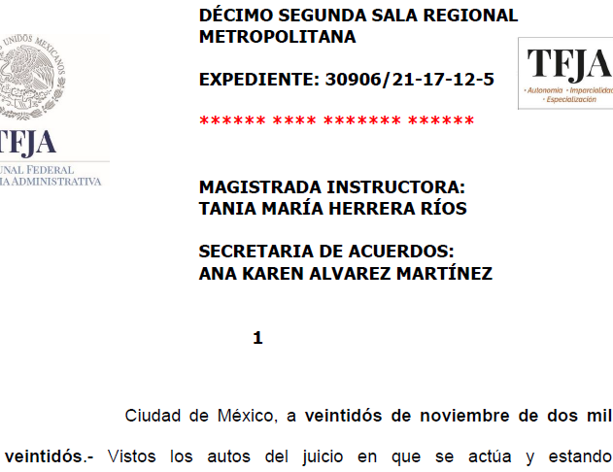
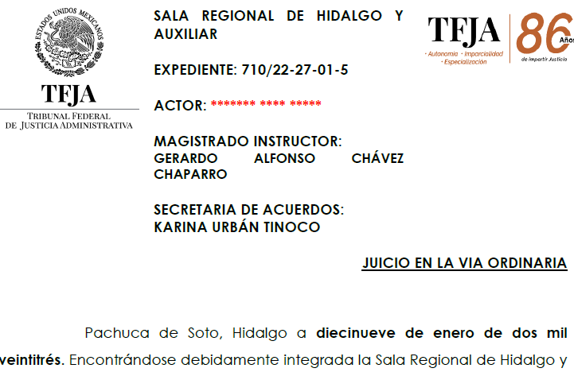
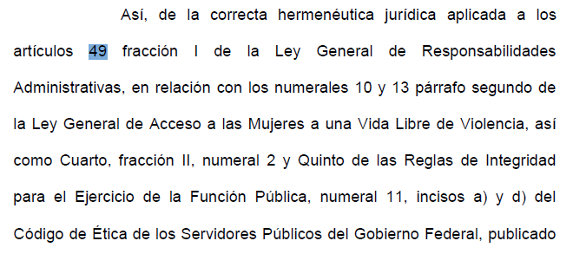
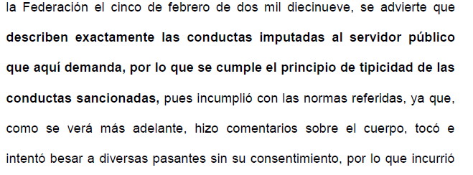
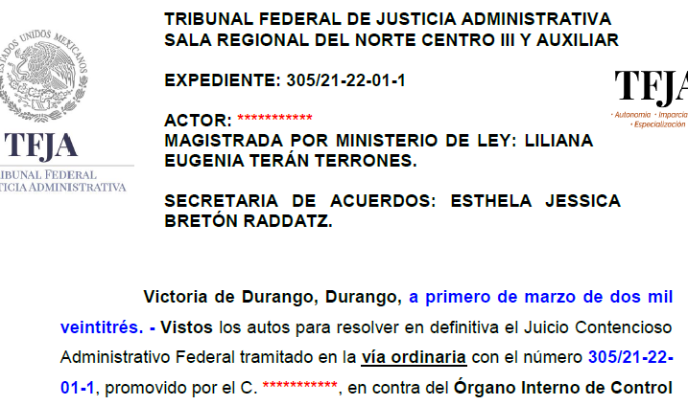
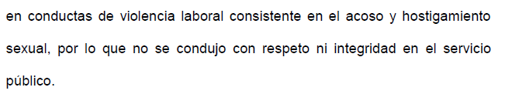
ARTÍCULO 49, FRACCIÓN I.

Slide 40
DICTADA POR LA SALA ESPECIALIZADA EN VIRTUD DE ACUERDO DE DISTRIBUCIÓN EQUITATIVA DE CARGAS DE TRABAO.
*Se empleó perspectiva de género en relación con un hombre con discapacidad (amputación de pierna por diabetes; movilidad mediante silla de ruedas).
*En el proceso se combatió el dictamen de factibilidad que modificó el uso de un cajón de estacionamiento para que dejara de ser del uso de los clientes y proveedores de una ferretería y se autorizara para uso exclusivo de personas con discapacidad.
* El dueño de la ferretería argumentó trato desigual.
* Relaciones asimétricas y potencial discriminación. Categoría sospechosa.
Se emplearon:
  Protocolo para juzgar con perspectiva de género, y
  Reglas de Brasilia sobre Acceso a la Justicia de las Personas en Condiciones de Vulnerabilidad (que establecen una obligatoriedad en el sentido de fomentar la accesibilidad de las personas con discapacidad, a los recursos y servicios de su entorno).
* Ajuste razonable que permite que un sujeto en condición de vulnerabilidad se adecúe a su entorno en condiciones de igualdad.
Impacto desproporcionado que implica la carencia de un espacio de estacionamiento cercano a su domicilio, en relación con quien lo requiere para la carga y descarga de material a su negocio, así como a sus clientes, teniendo éstos plena movilidad.
Validez de Dictamen de Factibilidad que autorizó el cajón para uso exclusivo de personas con discapacidad.
Mención honorífica en la primera edición del Reconocimiento a Sentencias que Incorporan Perspectiva de Género (2018).
expediente 830/3aSala/16

Slide 41
IMPUGNACIÓN DE SENTENCIA QUE TUVO POR ACREDITADA FALTA NO GRAVE E IMPUSO SANCIÓN.
*Se empleó perspectiva de género en relación con un grupo de alumnos y alumnas de primeria (vulnerabilidad por minoría de edad. Categoría sospechosa).
*Alumnos de primaria de una comunidad de San Francisco del Rincón, Gto., fueron físicamente retirados de sus aulas frente a sus compañeros, por parte de un Comité de Padres de Familia, bajo el argumento de que sus padres no habían pagado una cuota voluntaria. Con el consentimiento de la Directora, Inmediatamente después, los niños y niñas fueron además removidos de las instalaciones de la escuela sin dar aviso a sus padres. A los niños y niñas, además se les suspendió de sus clases por 1 semana.
-La Directora fue sancionada (suspensión por 3 días)
- Riesgo innecesario, discriminación, humillación y privación de su derecho a la educación.
- Disparidad de edades, fuerza, poder y autoridad.
- La humillación y privación de su derecho a la educación ya eran injustificados y desproporcionados; sin embargo, al expulsarlos del plantel sin supervisión adulta, su vida e integridad quedaron en riesgo por la vulnerabilidad propia de su edad –con independencia del género-.
- La Directora sancionada hizo valer desproporción en la sanción que le fue impuesta. Este agravio fue el único que se determinó fundado, pues dado el nivel y trascendencia de la afectación y riesgo que ocasionó, aquella sanción fue desproporcionalmente baja; de forma tal, que de haberse valorado en forma adecuada la gravedad al momento de individualizar la sanción, la sanción habría resultado más severa. No obstante lo fundado de ese agravio, dad que tendería a agravar su situación jurídica, resultó inoperante.
expediente P.A.S.E.A.54/SALA ESPECIALIZADA/21

Slide 42
FALTA IMPUTADA EN EL SUPUESTO ESPECÍFICO DE: “Tratar con respeto y rectitud a todas aquellas personas con las que tenga relación en el desempeño de su trabajo”
CONDUCTA consistió en que ejerció un contacto físico no apropiado sobre una compañera de trabajo, al tomarla de la cintura sin su consentimiento cuando ambos se dirigían a su oficina y dirigirle comentarios inapropiados cobre su cuerpo.
- Se emplearon numerales de la Ley de Acceso de las Mujeres a una Vida Libre de Violencia, para relacionarlos con el de la LRA.
Responsabilidad Administrativa, Falta de respeto, Acoso sexual, Violencia sexual, Violencia laboral, Relaciones asimétricas, derecho a la defensa, asistencia por parte de un defensor.
- Se analizó el uso de la LAMVLV como conceptos orientadores y no como supuestos adicionales de falta. Se corroboró una correspondencia de esos supuestos con el precepto de “respeto” contenido en la falta.
- El sancionado se inconformó con la valoración de pruebas, pues señaló que fue un ejercicio subjetivo. Se estudió su omisión en ofrecer pruebas de descargo. Se destacó que usualmente estas conductas ocurren en lo oculto y sin la presencia de testigos, sin embargo en este caso sí hubo un testigo presencial que confirmó lo denunciado.
- Se estudió la debida defensa como derecho y no obligación, pues en la audiencia manifestó su voluntad de defenderse por sí mismo. Acreditó ser Licenciado en Derecho.
- Se reconoció la validez.
- En contra de la sentencia dictada, el sancionado promovió amparo; le fue negado y se confirmaron los aspectos analizados por la Sala.
Pasea 64/2021

Slide 43
- Validez de sanción por falta no grave. Acoso Sexual.
- Principio de imparcialidad. El sancionado refirió que se valoró en favor de la denunciante sólo por ser mujer.
- Dificultad de acreditar hechos que por regla general ocurren sin la presencia de testigos
- Ponderación de la dificultad probatoria que implica acreditar conductas de hostigamiento y violencia hacia la mujer.
- Relación de subordinación con el superior jerárquico. Relación asimétrica que requiere de parámetros de valoración probatoria que permitan equilibrar la situación procesal entre las partes.
- No se conculcaron derechos de igualdad, seguridad jurídica y debido proceso en perjuicio del actor, por su condición de varón.
- Desahogo de un procedimiento disciplinario que le brindó la oportunidad de manifestar lo que a su derecho convino y de ofrecer las pruebas que consideró pertinentes.
- Congruencia entre las declaraciones vertidas por la denunciante ante las distintas autoridades (Autoridad Investigadora, Sustanciadora, Procuraduría Derechos Humanos y Fiscalía), Coincidencias en circunstancias de tiempo, modo y lugar.
- No pruebas de descargo. Validez.
Pasea 46/2020

Slide 44
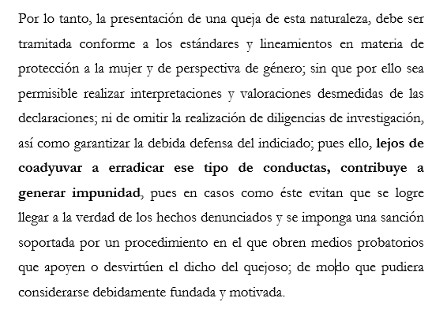
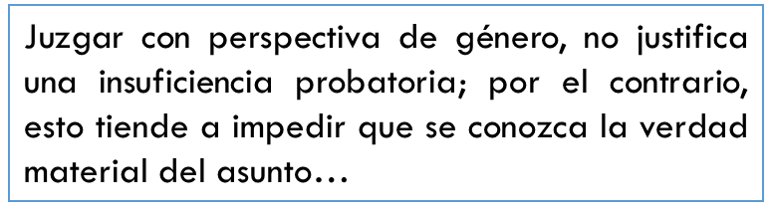
157/SALA ESPECIALIZADA/18
PRECAUCIÓN

Slide 45
JUZGAR CON PERSPECTIVA DE GÉNERO IMPLICA RESPONSABILIDAD
Se inicia procedimiento disciplinario por la falta consistente en “Acumular tres o más inasistencias a su servicio, dentro de un periodo de 30 días naturales, sin causa justificada”.
La policía arguye en su audiencia inicial que sus inasistencias fueron motivadas porque sufría de acoso sexual por parte de su superior jerárquico.
Presentó la denuncia respectiva una vez instaurado el procedimiento en su contra, esto es, 5 cinco meses después a los supuestos hechos.
No existen medios de convicción contundentes que permitan dilucidar por ejemplo, que derivado de una omisión en la pronta atención a los hechos de acoso denunciados, o porque no se tomaran las medidas precautorias pertinentes, se haya visto en la necesidad de faltar a su servicio, puesto que como se ha hecho mención, la denuncia se presentó meses después a las inasistencias acaecidas.
PRECAUCIÓN

Slide 46
esquema de faltas
Graves
No graves
De particulares
FALTAS ADMINISTRATIVAS

Slide 47
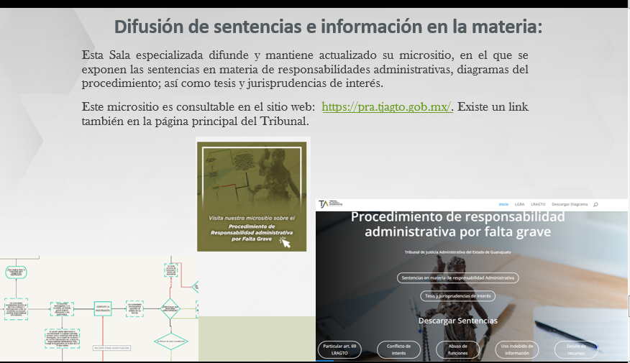

Slide 48
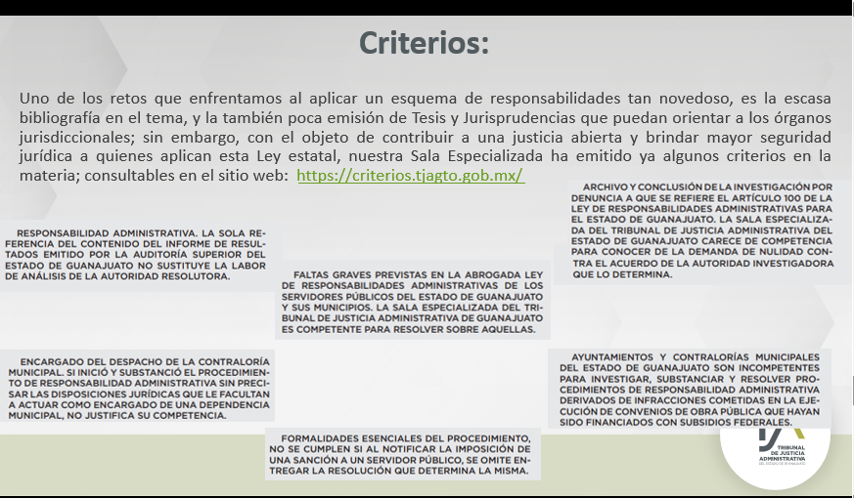

Slide 49
Diagnóstico quinquenal

Slide 50
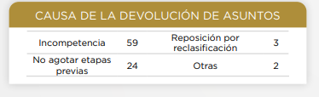
Estos resultados corresponden al periodo comprendido entre el 4 de agosto de 2017 y el 4 de agosto de 2022.
Por lo que hace a las FALTAS GRAVES, la Sala Especializada recibió un total de 319 asuntos relacionados con la comisión de este tipo de faltas.
De ellos, 88 casos fueron devueltos por las siguientes causas:

Slide 51
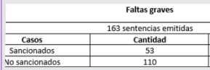
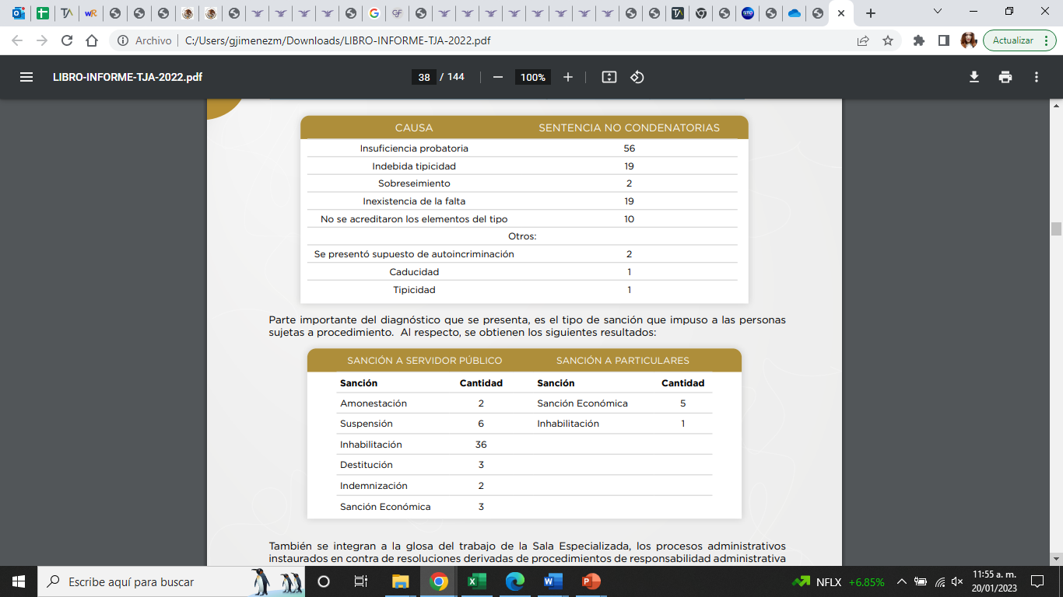
Al cierre del diagnóstico, se reportaron 163 sentencias emitidas por comisión de faltas graves; lo cual representa el 51.09 por ciento del total de los casos que en ese tema se recibieron en la Sala.
De dichas sentencias, 53 fueron condenatorias, lo que se traduce en el 32.51 por ciento de los casos.
Por otro lado, se cuenta con 110 asuntos en los que se ha determinado no sancionar, lo que equivale al 67.49 por ciento de los asuntos que culminaron en sentencia.
En cuanto a los motivos más recurrentes por los cuales se emiten sentencias no condenatorias, se encontraron:

Slide 52
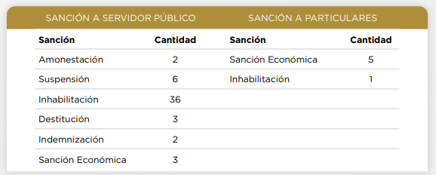
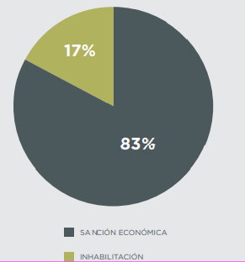
En cuanto a las sanciones impuestas por faltas graves, se obtuvieron los siguientes resultados:
Por lo que hace a los procedimientos instaurados por FALTAS DE PARTICULARES:

Slide 53
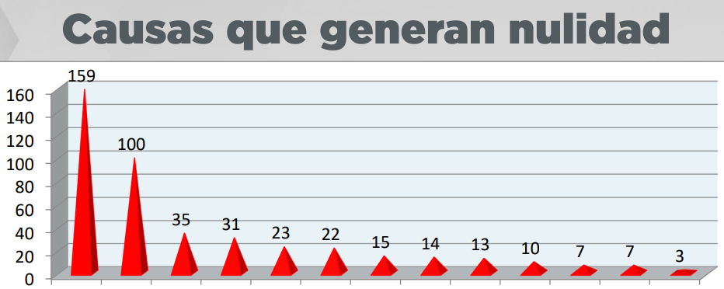
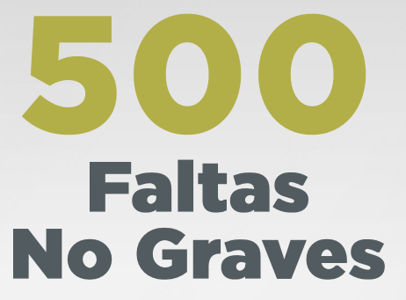
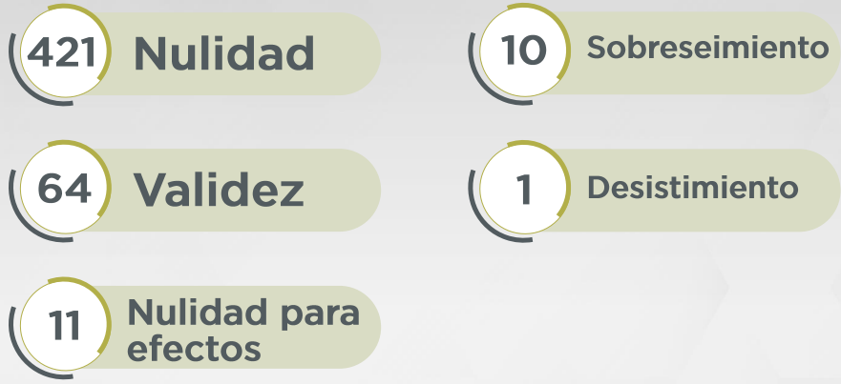
En cuanto a los procesos administrativos instaurados en contra de resoluciones derivadas de procedimientos de responsabilidad administrativa por FALTAS NO GRAVES o tramitadas conforme a la ley abrogada, esta Sala elaboró un diagnóstico preliminar de sus primeros 500 procesos (mayo de 2022) en el que se obtuvieron los siguientes datos:
Variación de la conducta
Indebida fund. Competencia
Error individualización sanción
Indebida fundamentación
Conflicto vigencia de leyes
Prescripción de la falta
No se aportó la resolución
Violación formalidades proc.
Ausencia de pruebas
Indebida valoración pruebas
Falta de claridad en imputación
Incompetencia
No se acreditó falta (indebida fundam. Y motivación -tipicidad)

Slide 54
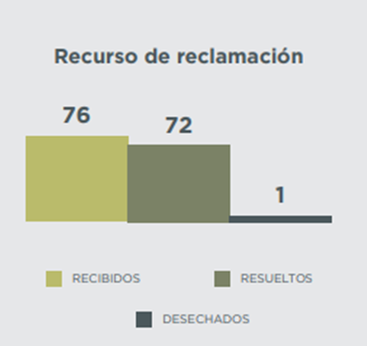
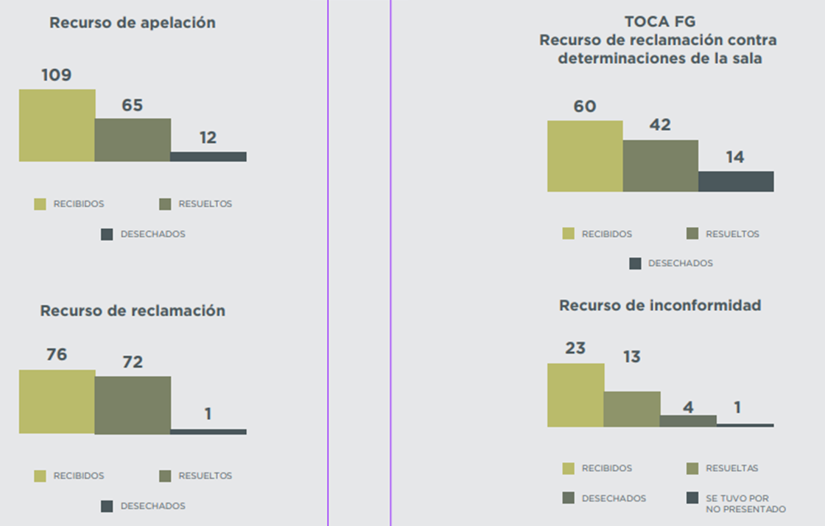
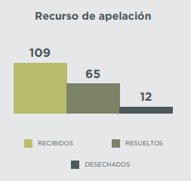
En cuanto a los RECURSOS interpuestos en relación con la competencia en materia de responsabilidades administrativas durante el primer quinquenio, se reportan los siguientes datos:
Finalmente, tenemos que en 6 procedimientos de responsabilidad administrativa por faltas graves, la autoridad promovió el Recurso de Revisión previsto por los artículos 220 y 221 de la Ley estatal, en los cuales, el Tribunal Colegiado en materia Administrativa se declaró incompetente.

Slide 55
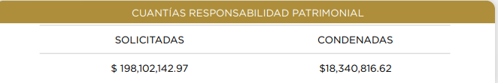
La Sala Especializada además, por disposición constitucional, tiene competencia para conocer de los procedimientos de RESPONSABILIDAD PATRIMONIAL.
En el periodo a reportar se recibieron 213 reclamaciones, de las cuales:
{
Se dictaron 88 sentencias:
En 5 se celebró convenio;
En 16 hubo desistimiento;
26 fueron desechadas;
2 se tuvieron por no presentadas;
En 3 se declaró la caducidad; y
7 procedimientos se recibieron sólo para ejecución de la sentencia y archivo.

Slide 56

Por último, otra de las atribuciones conferidas a esta Sala Especializada, es la correspondiente a los procedimientos, resoluciones definitivas o actos administrativos que se dicten sobre INTERPRETACIÓN Y CUMPLIMIENTO DE CONTRATOS DE OBRAS PÚBLICAS, ADQUISICIONES, ARRENDAMIENTOS Y SERVICIOS celebrados por las dependencias y entidades de la Administración Pública Estatal.
En el periodo informado, se recibieron 96 procesos administrativos relacionados con esta materia, de los que se resolvieron 59, 2 demandas se tuvieron por no presentadas; 8 se desecharon; 12 fueron sobreseídas durante el trámite; y 2 procesos se recibieron únicamente para ejecución de la sentencia.

Slide 57
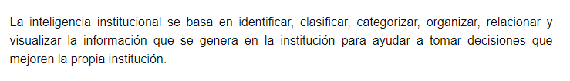

USO DE INTELIGENCIA INSTITUCIONAL PARA LA CONSECUCIÓN DE UN FIN COMÚN:
Eficientar el servicio público y combatir la corrupción en las administraciones públicas.
…compartir experiencias mediante foros como este, homologar criterios y colaborar en la toma de decisiones.

Slide 58
GRACIAS

